Slide 1
XXXIV ENCONTRO NACIONAL DO MIEIB
MANAUS, 22 A 24 DE AGOSTO DE 2018
Mesa: A BNCC da Educação Infantil

Slide 2
OS DIREITOS DE APRENDIZAGEM E DESENVOLVIMENTO DAS CRIANÇAS NA BNCC
Silvia H. V. Cruz
UFC / FEIC

Slide 3
POR QUE UMA BNCC PARA A EDUCAÇÃO INFANTIL?
“Nós já temos currículo!” Mas, que currículo é esse?
A BNCC pode (e deve) ser uma ótima oportunidade para:
  Discutir sobre currículo para a Educação Infantil.
  Sublinhar as concepções de criança e currículo já expressas nas Diretrizes Curriculares Nacionais para a Educação Infantil – DNCEI.
  Enfatizar as condições necessárias para a qualidade da Educação Infantil.
  Enfrentar as desigualdades educacionais em relação ao acesso a bens culturais e vivência da infância.

Slide 4
POR QUE UMA BNCC PARA A EDUCAÇÃO INFANTIL?
Pesquisa: Educação Infantil no Brasil: avaliação qualitativa e quantitativa
Cidades: Belém, Campo Grande, Florianópolis, Fortaleza, Rio de Janeiro e Teresina.
Amostra: instituições públicas e privadas
Ano: 2010

Slide 5
POR QUE UMA BNCC PARA A EDUCAÇÃO INFANTIL?
Médias nas sub-escalas ITERS na creche:

Slide 6
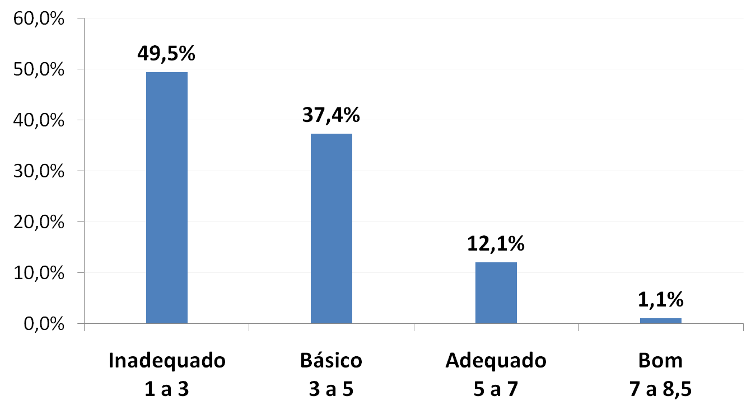
POR QUE UMA BNCC PARA A EDUCAÇÃO INFANTIL?
Porcentual de instituições, na pontuação da Escala ITERS (creche)

Slide 7
POR QUE UMA BNCC PARA A EDUCAÇÃO INFANTIL?
Médias nas sub-escalas ECERS na pré-escola

Slide 8
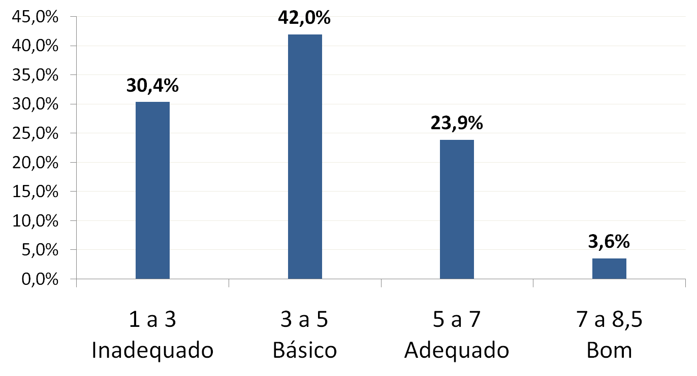
POR QUE UMA BNCC PARA A EDUCAÇÃO INFANTIL?
Porcentual de instituições, na pontuação da Escala ECERS (pré-escola)

Slide 9
POR QUE UMA BNCC PARA A EDUCAÇÃO INFANTIL?
Temos um currículo na Educação Infantil, mas ainda precisamos avançar muito mais para que as experiências vividas pelos bebês, meninos e meninas nas creches e pré-escolas sejam mais prazerosas para eles, lhes permitindo ampliar o acesso aos bens culturais, usar as suas múltiplas linguagens e viver de modo democrático e respeitoso.

Slide 10
POR QUE UMA BNCC PARA A EDUCAÇÃO INFANTIL?
A BNCC pode (e deve) ser uma ótima oportunidade para:
  Discutir sobre currículo para a Educação Infantil.
  Sublinhar as concepções de criança e currículo já expressas nas Diretrizes Curriculares Nacionais para a Educação Infantil – DNCEI.
  Enfatizar as condições necessárias para a qualidade da Educação Infantil.
  Enfrentar as desigualdades educacionais em relação ao acesso a bens culturais e vivência da infância.

Slide 11
A SEGUNDA VERSÃO DA BNCC DA EI
ORGANIZAÇÃO CURRICULAR
Direitos de Aprendizagem
Ético
Estético
Político
Campos de Experiências
Conhecimento
Práticas Sociais
Objetivos de aprendizagem e desenvolvimento
Múltiplas Linguagens
Bebês
Zero – 18m
Crianças bem pequenas
19 m – 3a 11m
Crianças pequenas
4a – 5a 11m
Conhecer-se
Conviver
O EU, O OUTRO, O NÓS
CORPO, GESTOS E MOVIMENTOS
ESCUTA, FALA, PENSAMENTO E IMAGINAÇÃO
TRAÇOS, SONS, CORES E IMAGENS
ESPAÇOS, TEMPOS, QUANTIDADES, RELAÇÕES E TRANSFORMAÇÕES
Expressar
Brincar
Participar
Explorar

Slide 12
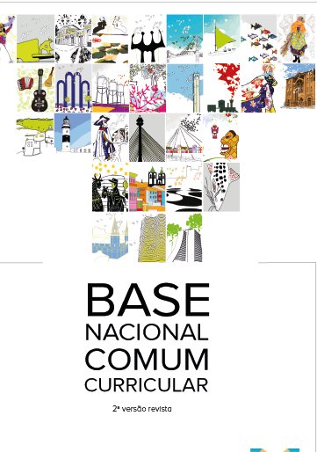
OS DIREITOS DE APRENDIZAGEM NA SEGUNDA VERSÃO DA BNCC
Da definição de criança, de currículo e dos princípios apresentados pela DCNEI (Parecer CNE/CEB no 20/09), derivaram, na BNCC, seis direitos de aprendizagem que devem ser garantidos na Educação Infantil, considerando: as formas pelas quais bebês e crianças aprendem e constroem significações sobre si, os outros e o mundo social e natural; as exigências fundamentais da vida contemporânea e a inserção da Educação Infantil no sistema educacional. (MEC, 2016, p. 61)

Slide 13
OS DIREITOS DE APRENDIZAGEM NA SEGUNDA VERSÃO DA BNCC
Para atender a esses direitos, devem ser propostos e organizados contextos favoráveis a significação e a apropriação da cultura pelas crianças, por meio de interações no espaço coletivo, e da produção de narrativas, individuais e coletivas, a partir de diferentes linguagens, como afirmam as DCNEI (Parecer CNE/CEB no 20/09). (MEC, 2016, p. 62)

Slide 14
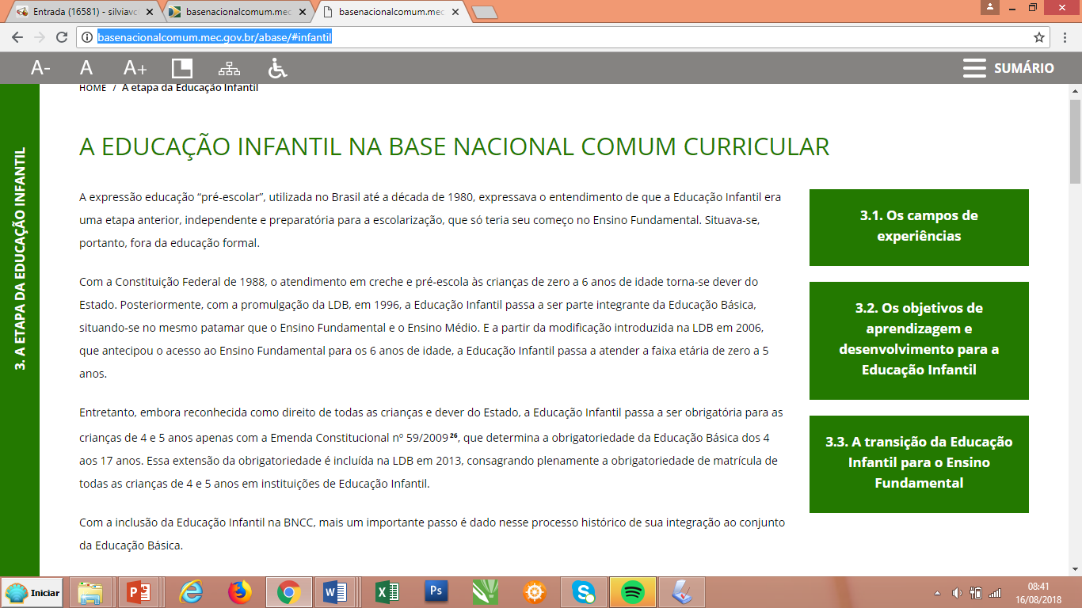
OS DIREITOS DE APRENDIZAGEM NA últimA VERSÃO DA BNCC

Slide 15
OS DIREITOS DE APRENDIZAGEM NA últimA VERSÃO DA BNCC
Tendo em vista os eixos estruturantes das práticas pedagógicas e as competências gerais da Educação Básica propostas pela BNCC, seis direitos de aprendizagem e desenvolvimento asseguram, na Educação Infantil, as condições para que as crianças aprendam em situações nas quais possam desempenhar um papel ativo em ambientes que as convidem a vivenciar desafios e a sentirem-se provocadas a resolvê-los, nas quais possam construir significados sobre si, os outros e o mundo social e natural. (MEC, 2017, p. 35)

Slide 16
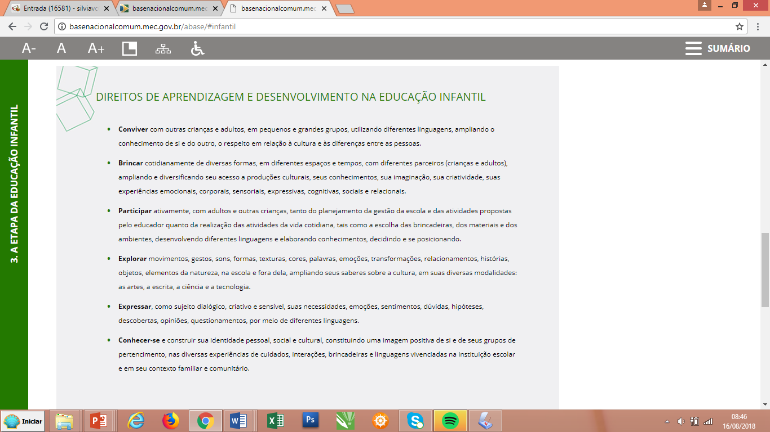
OS DIREITOS DE APRENDIZAGEM NA última VERSÃO DA BNCC

Slide 17
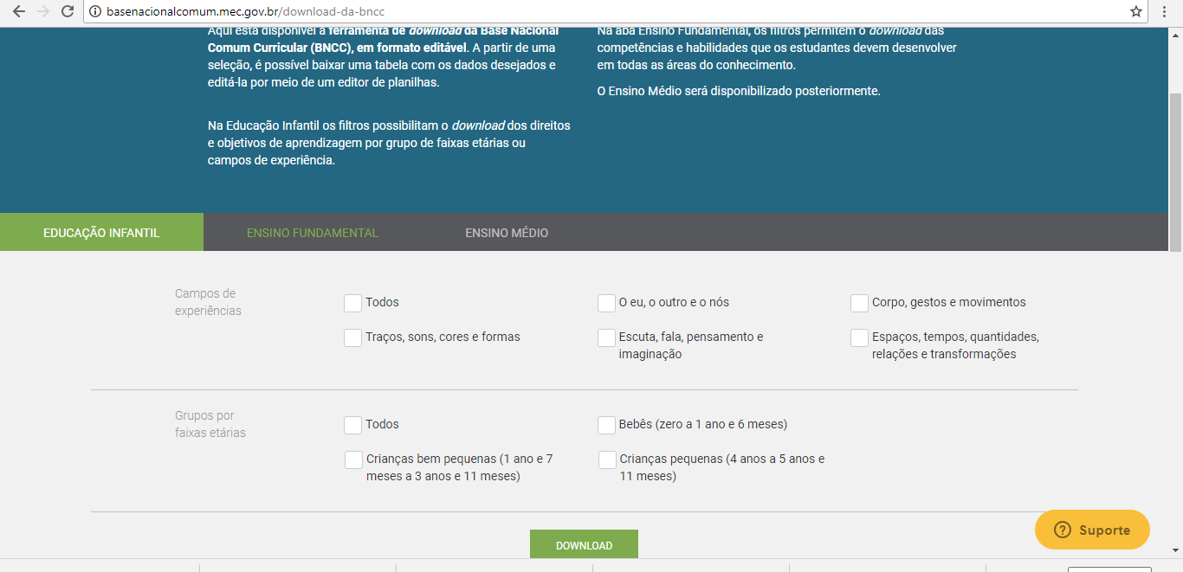
OS DIREITOS DE APRENDIZAGEM NA última VERSÃO DA BNCC

Slide 18
ARTICULAÇÃO DOS DIREITOS DE APRENDIZAGEM E DESENVOLVIMENTO COM OS PRINCÍPIOS QUE DEVEM ORIENTAR AS PROPOSTAS PEDAGÓGICAS
PRINCÍPIOS
I – Éticos: da autonomia, da responsabilidade, da solidariedade e do respeito ao bem comum, ao meio ambiente e às diferentes culturas, identidades e singularidades.
II – Políticos: dos direitos de cidadania, do exercício da criticidade e do respeito à ordem democrática.
III – Estéticos: da sensibilidade, da criatividade, da ludicidade e da liberdade de expressão nas diferentes manifestações artísticas e culturais.
Conhecer-se
Conviver
Ético
Estético
Brincar
Político
Participar
Explorar

Slide 19
Os direitos de aprendizagem e desenvolvimento das crianças que devem ser garantidos na educação infantil
CONVIVER democraticamente com outras crianças e adultos, com eles se relacionar e partilhar distintas situações, utilizando diferentes linguagens, ampliando o conhecimento de si e do outro, o respeito em relação à natureza, à cultura e às diferenças entre as pessoas.
Conviver com outras crianças e adultos, em pequenos e grandes grupos, utilizando diferentes linguagens, ampliando o conhecimento de si e do outro, o respeito em relação à cultura e às diferenças entre as pessoas.

Slide 20
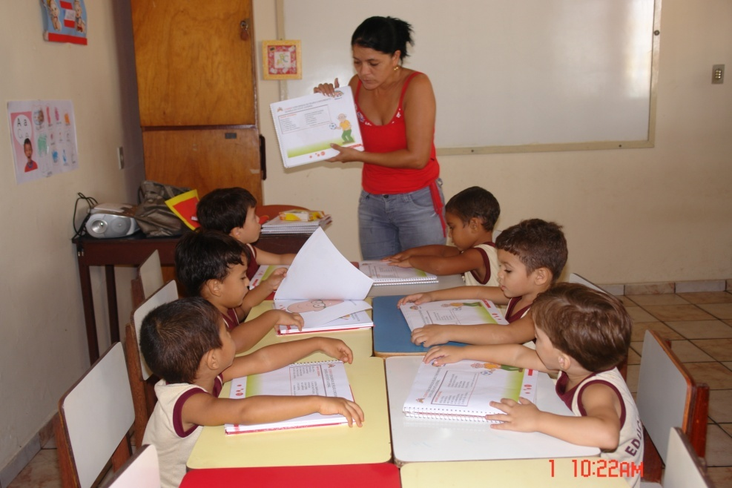
NÃO ESTAMOS RESPEITANDO o DIREITO da criança conviver QUANDO...
(...) a professora com a voz um pouco alterada (mais alta e um pouco impaciente) fala “Vamos fazer mais um combinado: conversar só na hora do recreio, não pode na mesinha, não pode na aula, quando eu estiver dando aula ninguém pode conversar” (Diário de campo, 2º dia). (ALMEIDA, 2017, p. 63)
É formada uma mesa só com meninos e outra só com meninas. Ao perceber, a professora chama logo Igor para outra mesa e Gabriel para uma outra. Os meninos seguem sem reclamar a ordem da professora, embora Gabriel esteja claramente muito chateado. Logo após, a professora manda Bárbara e Sabrina sentarem em mesas onde há meninos. Bárbara faz movimento com a cabeça, expressando “não” e fica bem séria. A professora fala bem alto: “BÁRBARAA!”. Vai até onde está Bárbara e transfere sua mochila para outra mesa (...). Bárbara vai, mas continua balançando a cabeça negativamente, manifestando claramente sua indignação. (SCHRAMM, 2011, p. 137-138)

Slide 21
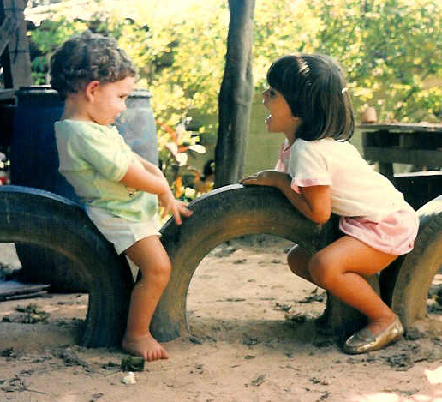
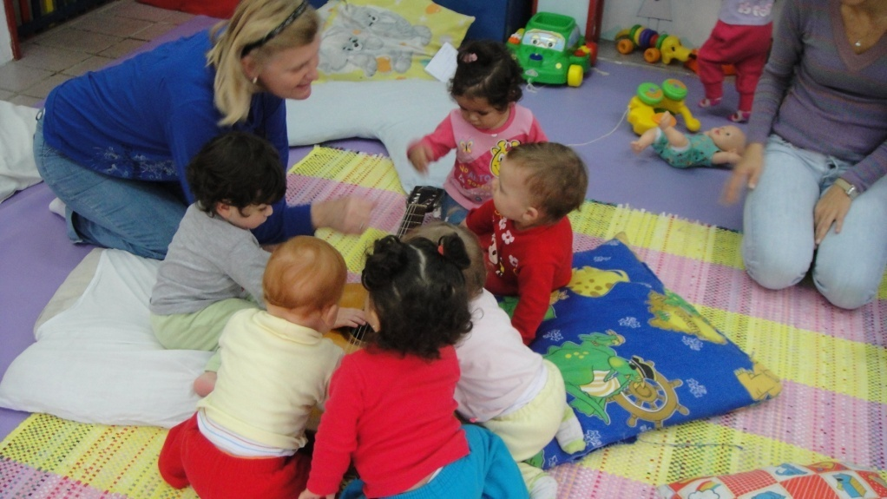
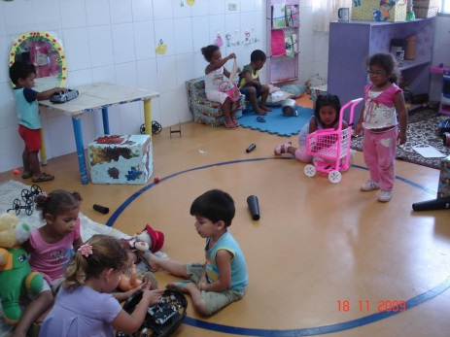
ESTAMOS RESPEITANDO o DIREITO da criança conviver QUANDO...

Slide 22
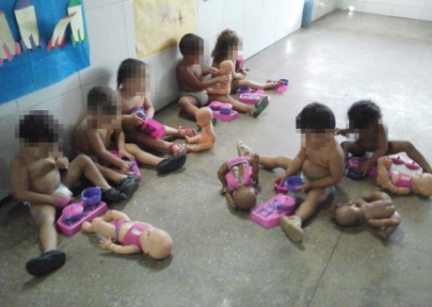
ESTAMOS RESPEITANDO o DIREITO da criança conviver QUANDO...
As crianças interagiram com as bonecas e também entre si. (...). No momento em que a boneca que segurava caiu no chão, Bruno, disse: “Chora não, neném!”. Pedro viu o que o amigo disse e também repetiu para sua boneca: “Neném, chora não, neném! Tu quer dormir, é?”. As crianças riam umas para as outras, imitavam os gestos que algumas delas faziam com a boneca e com outros objetos disponíveis. Ficaram nessa atividade vários minutos durante a manhã, o que foi respeitado pela docente da turma. (Diário de Campo, 04/10/2015). (PAIVA, 2016, p. 194).
Foto 27: Crianças alimentando as bonecas

Slide 23
ESTAMOS RESPEITANDO o DIREITO da criança conviver QUANDO...
Miguel, através de gestos, chama a atenção da professora Neide, que está sentada no chão ao seu lado, para uma torre que ele construiu com cones (carretéis grandes de linha). Ela elogia, mas ele bate palmas. Ela, então, compreende que o que ele estava lhe mostrando era uma grande vela de aniversário.
— Nossa Miguel! É pra cantar parabéns, né?
E, juntos, batem palmas e cantam o “Parabéns pra você”. À medida que cantam, outras crianças se aproximam para cantar também. Joshua, que estava brincado com um castelo de plástico, pega colheres e o transforma em uma bateria para acompanhar a cantoria. Com o fim da canção, Nicole pede:
— Eu também quero parabéns para mim...
A professora Neide e o grupo de crianças que estavam próximos começam a cantar parabéns para a Nicole e, na sequência, cantam para outras crianças que aniversariaram naquele mês. Miguel, ao fim da cantoria, desfaz sua “torre–vela” e os cones, um a um, tornam-se pedaços de bolo que a professora Neide vai ofertando para as crianças. (Caderno de Campo, 17º sessão) (OLIVEIRA, 2011, p. 103)

Slide 24
Os direitos de aprendizagem e desenvolvimento das crianças que devem ser garantidos na educação infantil
BRINCAR cotidianamente de diversas formas, em diferentes espaços e tempos, com diferentes parceiros adultos e crianças, ampliando e diversificando as culturas infantis, seus conhecimentos, sua imaginação, sua criatividade, suas experiências emocionais, corporais, sensoriais, expressivas, cognitivas, sociais e relacionais.
Brincar cotidianamente de diversas formas, em diferentes espaços e tempos, com diferentes parceiros (crianças e adultos), ampliando e diversificando seu acesso a produções culturais, seus conhecimentos, sua imaginação, sua criatividade, suas experiências emocionais, corporais, sensoriais, expressivas, cognitivas, sociais e relacionais.

Slide 25
NÃO ESTAMOS RESPEITANDO o DIREITO da criança brincar QUANDO...
Pesquisadora: O que deixa a criança bem contente na escola?
Gabriela: A tia deixando ela brincar todos os dias.
Pesquisadora: E a professora deixa ela brincar todos os dias?
Gabriela: Não, porque ainda vai fazer a tarefa. (SCHRAMM, 2009, p. 162)
Marcos se aproxima de Gabriel e o convida para brincar, o menino que estava sentado por mando do adulto A, responde: Vai lá pedir para o (nome do profissional) deixar eu brincar, já estou um tempão aqui, mano. Marcos se aproxima do adulto A e pede para brincar com Gabriel, ao que este responde: Agora ele vai ficar sentado, quem manda bagunçar e não obedecer. Ele não vai sair de lá não. E se reclamar e bagunçar você também vai ficar sentado. (Excerto do Diário de campo do dia, 22/06/2004). (MARTINS FILHO, 2005, p. 121)

Slide 26
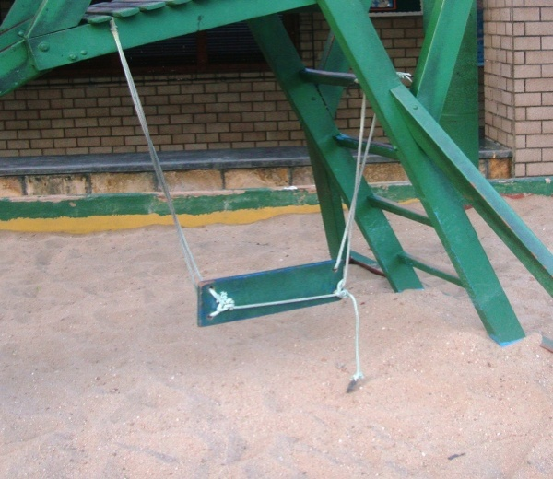
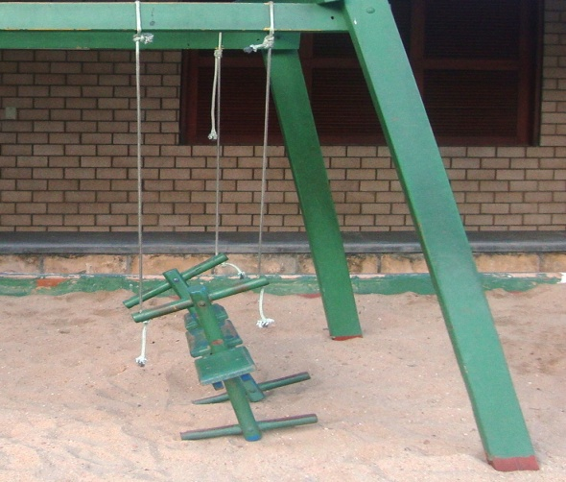
NÃO ESTAMOS RESPEITANDO o DIREITO da criança brincar QUANDO...
Beatriz: [...] Eu queria que tivesse um recreio mais bom, mais do que esse colégio.
Pesquisadora: E como seria um recreio bom para as crianças?
Beatriz: Eu queria escorregador, patinete, piscina, brinquedo, brinquedo de areia, balde de areia... Que tão quebrado... [outra criança riu timidamente]
Beatriz: Pedir a Deus e orar, e pedir mais brinquedo pra cá, mais novo, ou que ninguém quebre...
Pesquisadora: E você Maria?
Maria: Pedir a Deus pra ter brinquedo mais novo, e um hospital de brinquedos....
(Entrevista coletiva) (SANTOS, 2015)

Slide 27
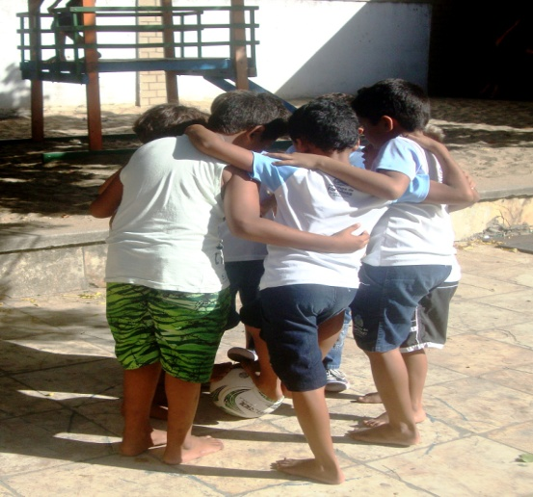
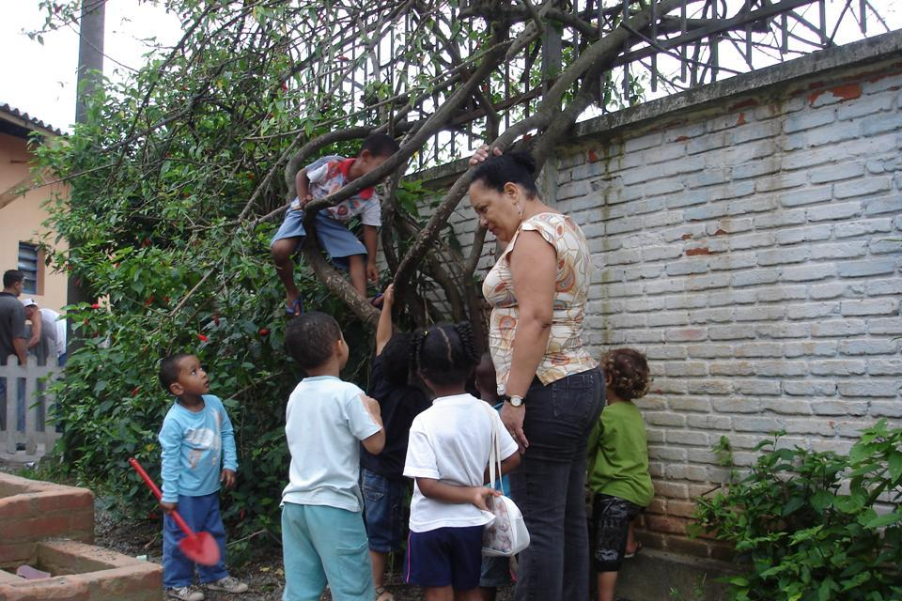
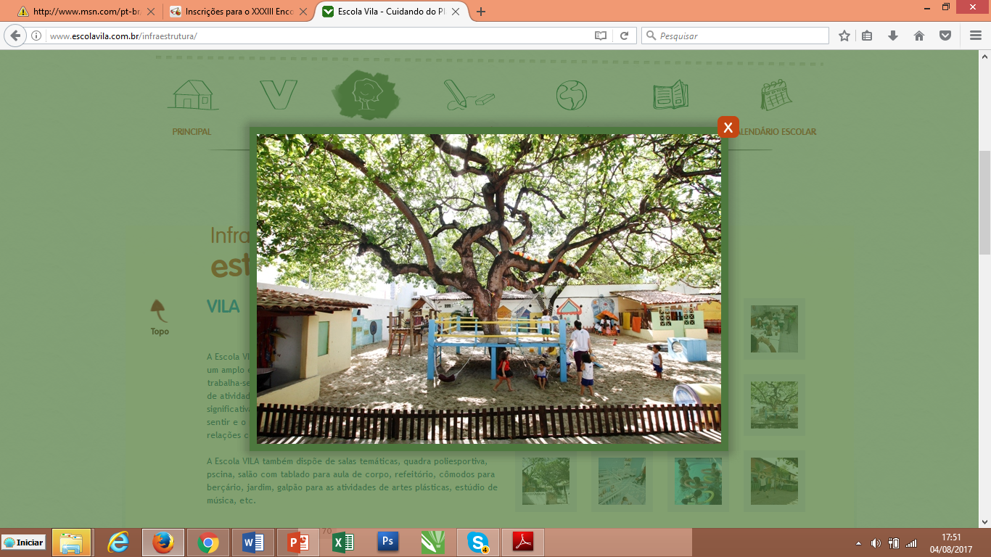
ESTAMOS RESPEITANDO o DIREITO da criança brincar QUANDO...

Slide 28
ESTAMOS RESPEITANDO o DIREITO da criança brincar QUANDO...
O Adriano chegou com sua mãe e ficou na sala para brincar, brincar e brincar... Tomou mamadeira em casa e não quis tomar café. Todos os espaços da nossa sala são explorados pelo Adriano, não há um cantinho sequer que ele não tenha passado por lá, é incrivelmente rápido em suas movimentações.
A rampa que temos em sala desperta muito o interesse de Adriano, pois se transforma em um veículo de transporte quando colocam algumas caixas de apoio sobre ela. Gilmar e João iniciam a construção e logo Adriano se junta ao pequeno grupo, para participar.
Novamente uma manhã chuvosa. Como fazer para que todos brinquem com o carro da rampa? Que tal virar as mesas de pernas para cima e pegar outra emprestada da Profa. Silvia? Legal! Mas como prendê-las? Com cordinhas de sisal. Vamos amarrar os pés de umas nas outras e ir cruzando. Tá duro para sentar! Vamos colocar colchões para ficar macio? Agora está gostoso. Será que é um ônibus, ou será que é um trem? Não interessa, cada um faz e vê o que quiser.
Adriano se esbalda, corre de um lado o outro na maior felicidade. Faz desta brincadeira um grande momento de aprendizagens, interações e ações. (Diário de Bordo) (OLIVEIRA, 2011, p. 117)

Slide 29
Os direitos de aprendizagem e desenvolvimento das crianças que devem ser garantidos na educação infantil
PARTICIPAR ativamente, junto aos adultos e outras crianças, tanto do planejamento da gestão da escola, como da realização das atividades da vida cotidiana: da escolha das brincadeiras, dos materiais e dos ambientes, desenvolvendo linguagens e elaborando conhecimentos, decidindo e se posicionando.
Participar ativamente, com adultos e outras crianças, tanto do planejamento da gestão da escola e das atividades propostas pelo educador quanto da realização das atividades da vida cotidiana, tais como a escolha das brincadeiras, dos materiais e dos ambientes, desenvolvendo diferentes linguagens e elaborando conhecimentos, decidindo e se posicionando.

Slide 30
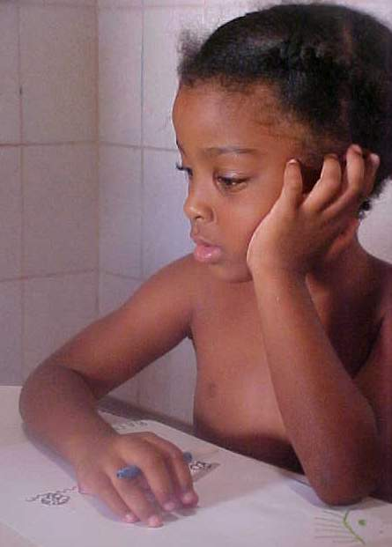
NÃO ESTAMOS RESPEITANDO o DIREITO da criança participar QUANDO...
(...) enquanto [as crianças] iam tomando banho de dois em dois com a assistente, a professora vestia as fraldas das crianças, em um colchonete no chão, não houve diálogo entre ela e as crianças. Maria vira-as de um lado para o outro, levanta as pernas delas, penteia o cabelo, mas nada é dito. (Diário de campo, data: 25/08/2015). (PAIVA, 2016, p.125).
Ao voltarem do refeitório, Renata pergunta o que as crianças preferem:
Renata: Vocês preferem livros ou brinquedos?
Crianças (em coro): Livros!
Renata: Mas não esqueçam que livro é só livro! Não pode pegar brinquedo.
Pensem bem. Preferem livros ou brinquedos?
Crianças (em coro): Brinquedos!
(COSTA, 2011, p. 148-149).

Slide 31
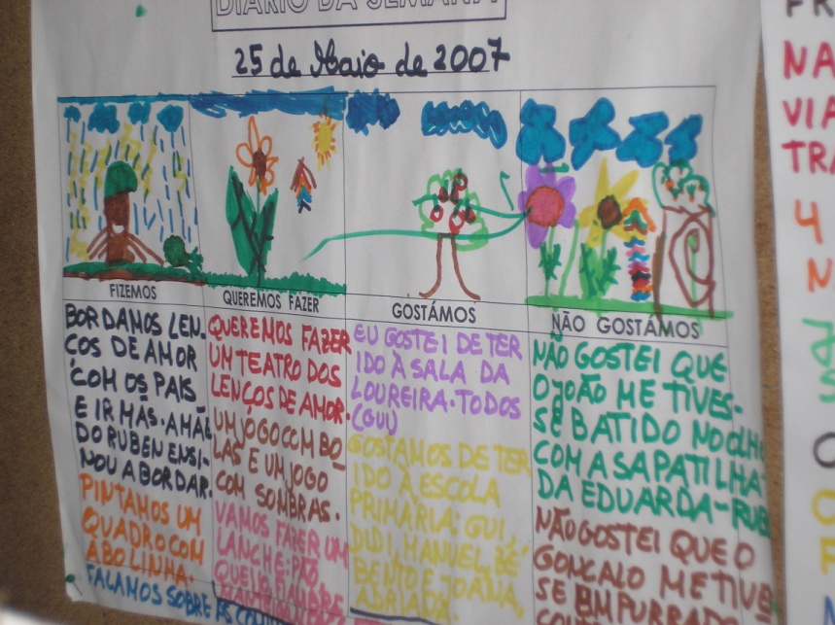
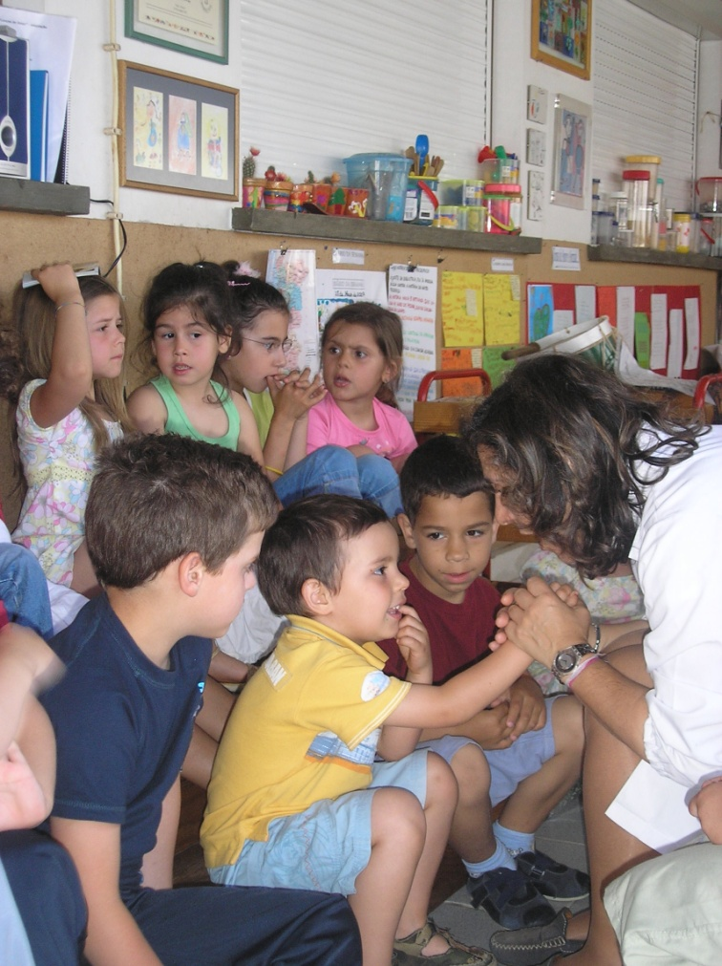
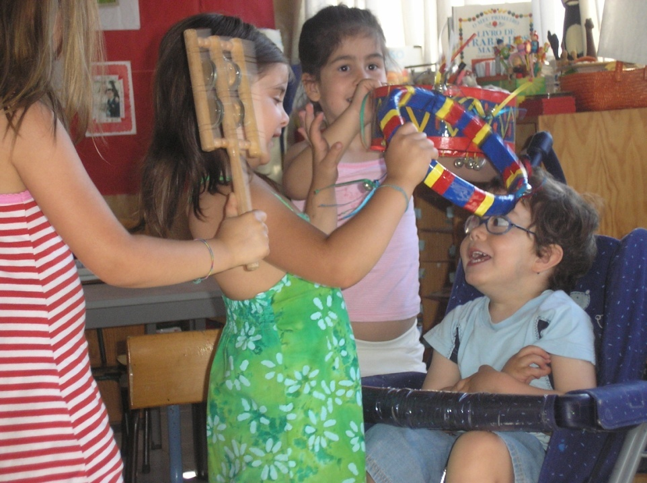
ESTAMOS RESPEITANDO o DIREITO da criança participar QUANDO...

Slide 32
ESTAMOS RESPEITANDO o DIREITO da criança participar QUANDO...
Hoje o dia está muito frio. O adulto C conversa no tapete com algumas crianças combinando sobre o que poderiam organizar naquela manhã, já que não poderão ir ao parque. Felipe que estava na mesa levanta e fala: Já sei, eu trouxe alguns carrinhos de casa, podemos brincar de estradinha. Esta pede para Felipe buscar seus carrinhos e mostrar para o grupo. O menino pega-os e em seguida eles circulam pela roda no tapete. O adulto C convida as crianças interessadas para montarem uma avenida em um papel pardo grande no centro da sala. Após a avenida estar pronta ela vai organizando a brincadeira, alternando as crianças no comando dos carrinhos, explicando que é preciso oportunizar para que todos brinquem. (Excerto do Diário de Campo do dia, 17/05/2004). (MARTINS FILHO, 2005, p. 132)

Slide 33
Os direitos de aprendizagem e desenvolvimento das crianças que devem ser garantidos na educação infantil
EXPLORAR movimentos, gestos, sons, palavras, emoções, transformações, relacionamentos, histórias, objetos, elementos da natureza, no contexto urbano e do campo, espaços e tempos da instituição, interagindo com diferentes grupos e ampliando seus saberes, linguagens e conhecimentos.
Explorar movimentos, gestos, sons, formas, texturas, cores, palavras, emoções, transformações, relacionamentos, histórias, objetos, elementos da natureza, na escola e fora dela, ampliando seus saberes sobre a cultura, em suas diversas modalidades: as artes, a escrita, a ciência e a tecnologia.
.

Slide 34
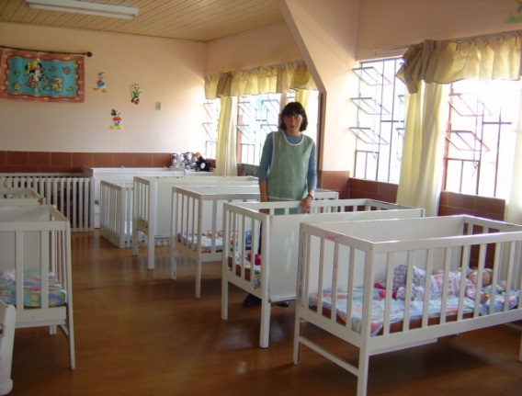
NÃO ESTAMOS RESPEITANDO o DIREITO da criança explorar QUANDO...
O grupo também ressaltou, no relato, o fato de somente utilizarem os materiais disponíveis com autorização da professora, como se pode observar nas falas: “no bumerangue só pode mexer na hora que ela deixa, quando vai lá para fora” (Ney, 5 anos), “esmalte, ela é quem pinta” (Ana, 5 anos), “não posso mexer em nada, só se a tia deixar” (Paula, 5 anos). (SOUSA, 2006, p. 67).

Slide 35
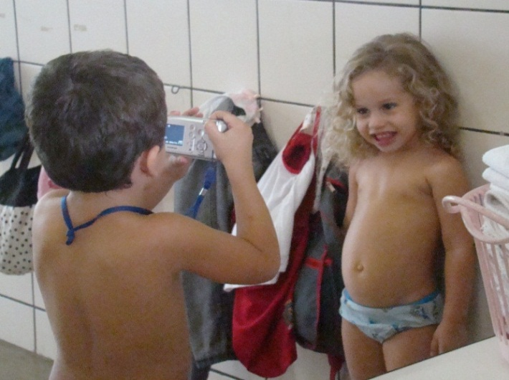
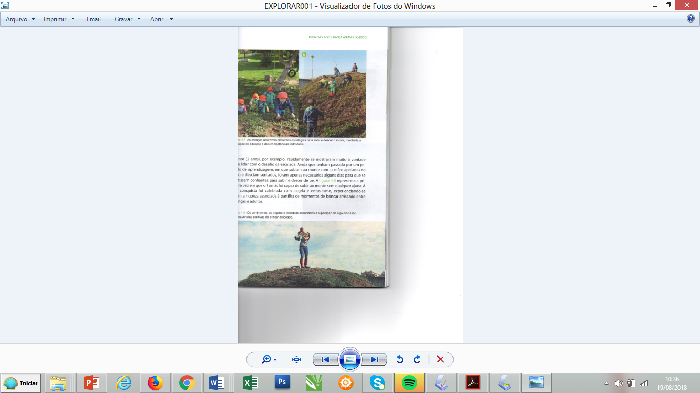
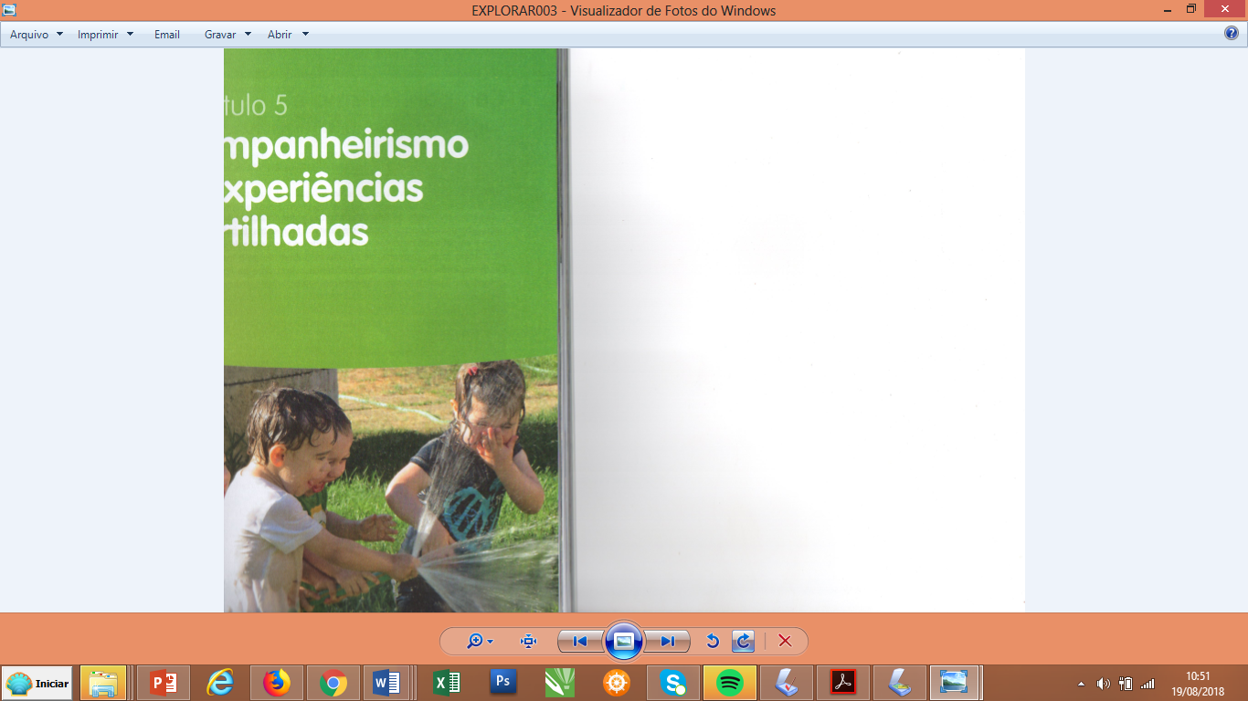
ESTAMOS RESPEITANDO o DIREITO da criança explorar QUANDO...

Slide 36
ESTAMOS RESPEITANDO o DIREITO da criança explorar QUANDO...
Durante toda leitura realizada pela professora Maria (...), Gabriela estava sentada no colo da professora Neide, atenta aos acontecimentos. À medida que a história se aproximava do fim, Gabriela saiu do colo da professora Neide e foi ao encontro da professora Maria, que estava com o livro, e ficou ao seu lado, apreciando os momentos finais. Quando tudo terminou, Gabriela sentou-se na caixa de apoio, onde estava professora Maria e apropriou-se do livro, em silêncio. A professora , percebendo seu desejo, anuncia:
—Agora é a Gabi que vai contar!
—É eu, agora eu, afirma Gabi.
—Então senta aqui Gabi, diz a professora Maria, acomodando Gabriela na caixa de apoio.
E, assim, Gabriela, que tem certa dificuldade na fala, começa a contar a história para os amigos, que a ajudam. De forma muita expressiva, Gabriela pronunciava algumas palavras e balbucios, enquanto mostrava o livro para todos, caminhando na roda entre as crianças que, atentamente, participaram do reconto. (Caderno de Campo, 20ª sessão) (OLIVEIRA, 2011, p. 104)

Slide 37
Os direitos de aprendizagem e desenvolvimento das crianças que devem ser garantidos na educação infantil
EXPRESSAR, como sujeito criativo e sensível, com diferentes linguagens, sensações corporais, necessidades, opiniões, sentimentos e desejos, pedidos de ajuda, narrativas, registros de conhecimentos elaborados a partir de diferentes experiências, envolvendo tanto a produção de linguagens quanto a fruição das artes em todas as suas manifestações.
Expressar, como sujeito dialógico, criativo e sensível, suas necessidades, emoções, sentimentos, dúvidas, hipóteses, descobertas, opiniões, questionamentos, por meio de diferentes linguagens.

Slide 38
NÃO ESTAMOS RESPEITANDO o DIREITO da criança se expressar QUANDO...
Fotografia 23: Crianças pintando de verde o desenho de um sapo, feito pela professora
                Fotografia 24: Criança de castigo no canto da sala por ter desobedecido à professora.
Na maioria das vezes, a orientação da professora é que fiquem quietas e caladas esperando que os colegas acabem suas produções. A não obediência a essas normas implica sanções diversas, sendo a mais comum colocar a criança sentada num lugar afastado das demais (geralmente no canto da parede), denominado “canto do pensar”(COSTA, 2011, p. 111- 112)

Slide 39
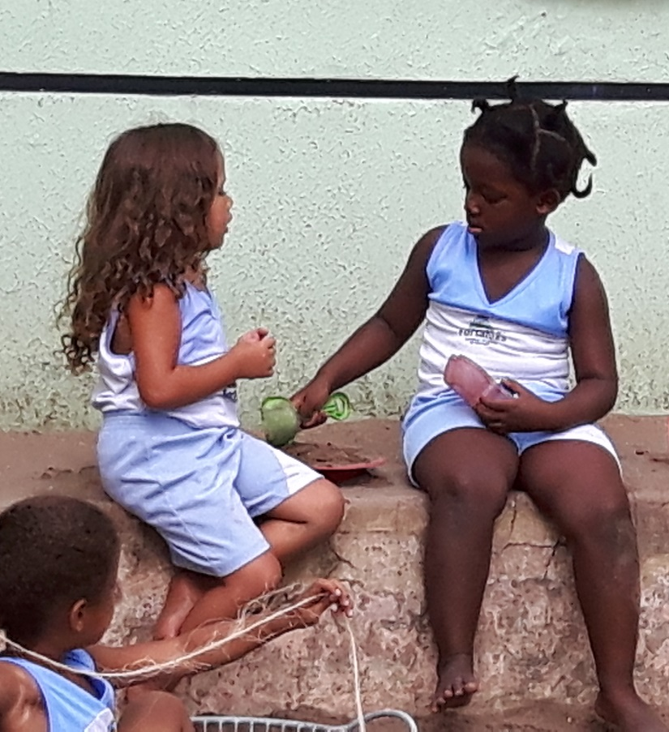
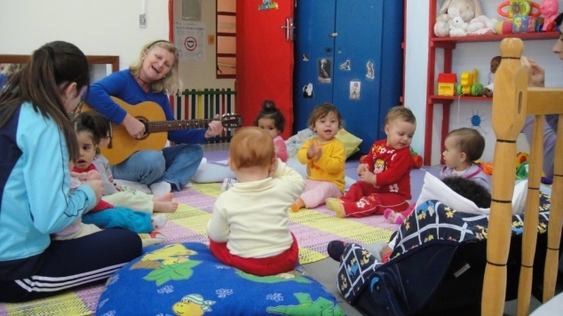
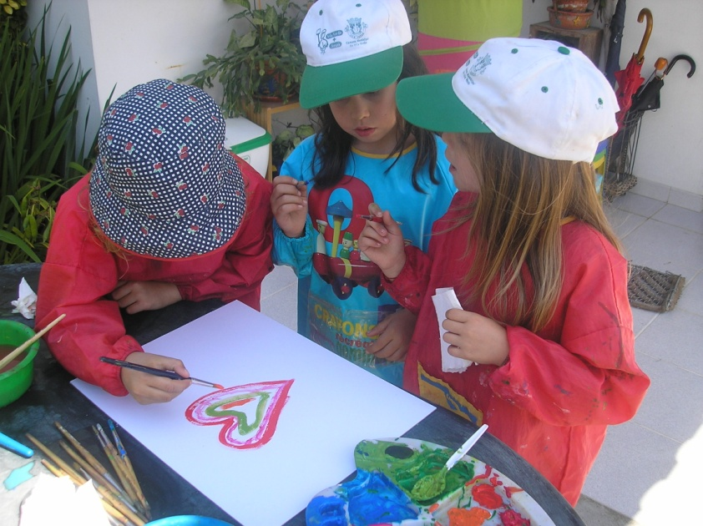
ESTAMOS RESPEITANDO o DIREITO da criança se expressar QUANDO...

Slide 40
ESTAMOS RESPEITANDO o DIREITO da criança se expressar QUANDO...
O adulto C está com um grupo de crianças brincando de show de calouros. Analú canta com Maquelly a música da Sandy e Júnior. Nicole pede para cantar, a (nome da profissional) passa o microfone para ela, a menina fica imobilizada e não canta, olhando para o chão. O grupo reclama e diz para a (nome da profissional) tirar o microfone da mão de Nicole, já que ela nunca fala. A adulto C imediatamente abraça a menina comentando algo em seu ouvido e em seguida diz: Crianças, a Nicole quer cantar, só que tem um pouquinho de vergonha, então eu combinei com ela da gente cantar juntas, nos vamos formar uma dupla e vocês também podem nos ajudar pois a música que vamos cantar é super fácil, tá. A menina segura forte a mão da (nome da profissional) e canta junto com ela, as outras crianças ajudam. Após, a menina senta em seu colo e juntas ficam abraçadas. (Excerto do Diário de Campo do dia, 22/04/2004). (MARTINS FILHO, 2005, p. 132)

Slide 41
Os direitos de aprendizagem e desenvolvimento das crianças que devem ser garantidos na educação infantil
CONHECER-SE e construir sua identidade pessoal, social e cultural, constituindo uma imagem positiva de si e de seus grupos de pertencimento, nas diversas experiências de cuidados, interações e brincadeiras vivenciadas na instituição de Educação Infantil.
Conhecer-se e construir sua identidade pessoal, social e cultural, constituindo uma imagem positiva de si e de seus grupos de pertencimento, nas diversas experiências de cuidados, interações, brincadeiras e linguagens vivenciadas na instituição escolar e em seu contexto familiar e comunitário.

Slide 42
NÃO ESTAMOS RESPEITANDO o DIREITO da criança conhecer-se QUANDO...
A “atividade pedagógica” de hoje consta da colagem de algodão em um coelho previamente desenhado por Renata em um papel madeira. Após todos sentarem em círculo, a professora distribui um chumaço de algodão para cada criança e solicita que sigam colando o material no interior do coelho. Aqueles que já participaram ficam impacientes e começam a se cutucar e brincar uns com os outros. Essa postura provoca a ira da professora, que pede silêncio várias vezes e chega a interromper a atividade para separar duas crianças que não param de rir. Após todos acabarem, Renata prega a gravura na parede. (NOTAS DE CAMPO, 8/4/2009) (COSTA, 2011, p. 129)

Slide 43
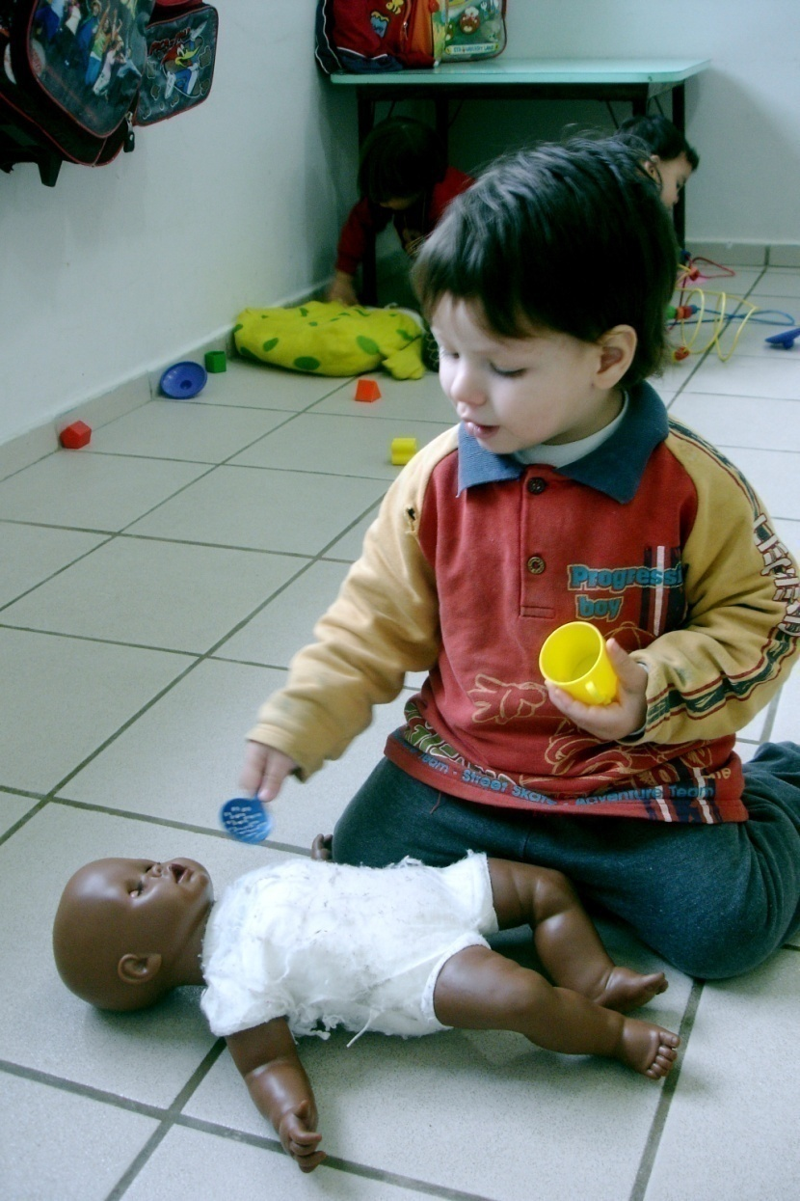
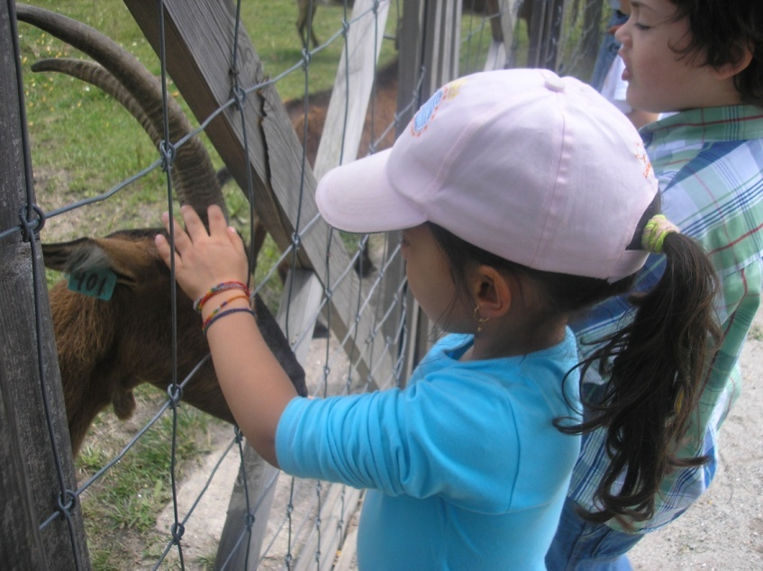
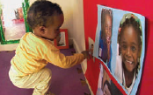
ESTAMOS RESPEITANDO o DIREITO da criança conhecer-se QUANDO...

Slide 44
ESTAMOS RESPEITANDO o DIREITO da criança conhecer-se QUANDO...
No parque, o Alessandro apodera-se, quase que imediatamente, de uma bola e começa a procurar seu inseparável parceiro de futebol, Luiz Henrique, e juntos passam a compartilhar dribles, lances, voleios, chutes e gols com o mais pleno e puro prazer, e juntos mantêm um ritmo sincronizado de movimentos e gestos, mostrando-nos o prazer que sentem em estar ali naquele momento e fazer o que podem, devem e têm por direito, que é brincar muito. Alessandro é autônomo, dinâmico, criativo, interage com todos e é incrivelmente participativo naquilo que lhe interessa. (Diário de bordo de 11/11/2009 - grifos das professoras). (OLIVEIRA, 2011, p.104)

Slide 45
Por que ainda é tão comum negar os direitos de aprendizagem e desenvolvimento das crianças?
ALGUMAS POSSIBILIDADES
A prevalência da Pedagogia Transmissiva
  Imagem de criança incapaz e centrada nos adultos;
  Interações hierarquizadas;
  Foco na transmissão de conteúdos (intensificada com o sistema de apostilas)
A visão da Educação Infantil como preparação e adaptação para o Ensino Fundamental
A ênfase na disciplinarização, controle e imposição de regras como finalidade da educação;
A ideia que é preciso tratar as crianças como um bloco homogêneo;
O desconhecimento da concepção de currículo na Educação Infantil;
O culto à rotina, com a organização dos tempos e espaços cotidianos centrada na perspectiva adulta e desconsiderando os imprevistos, o inusitado, os desejos e necessidades das crianças.

Slide 46
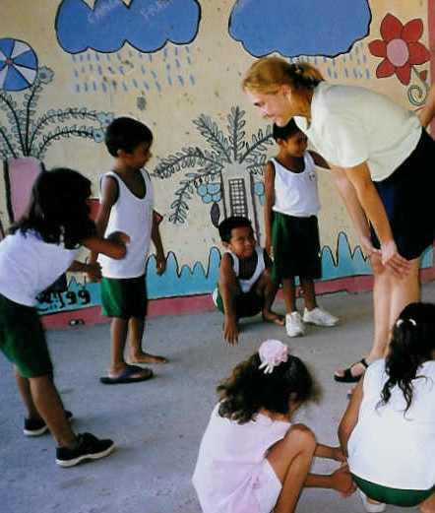
CONCLUINDO E COMEÇANDO
Os direitos de aprendizagem e desenvolvimento das crianças:
- Não são negociáveis;
- Dão visibilidade à criança no seu processo educativo;
- Chamam a atenção para as peculiaridades do sujeito criança;
- Provocam a reflexão sobre a função da Educação;
- Interrogam as nossas práticas pedagógica;
- Demandam mudanças nas ações e atitudes dos adultos (professores e gestores) para que sejam respeitados.

Slide 47
CONCLUINDO E COMEÇANDO
A garantia dos direitos de aprendizagem e desenvolvimento das crianças é fundamental para promover o bem estar e as múltiplas linguagens e aprendizagens das crianças na Educação Infantil.
Os direitos de aprendizagem e desenvolvimento das crianças dão visibilidade a uma certa imagem de criança e são muito potentes para ajudar os professores nas muitas decisões que precisam tomar na sua prática pedagógica.

Slide 48
